Slide 1
Наименование ВКС системы | без ПО на ПК | без ПО на мобильном | Обязательная регистрация организатора | Обязательная регистрация участников | Администрирование | Подверженность атакам из вне при утечке ссылки | Демонстрация экрана | Предварительное планирование конференции | Количество участников конференции | Длительность в бесплатном доступе | Использование при плохом интернет
Zoom | Да | Да | Да | Нет | Да | Нет | Да | Да | До 100 | До 20 мин. | от 1,2 Мбит/с
VideoMost | Да | Да | Да | Нет | Да | Нет | Да | Да | До 100 | До 45 мин. | От 3,15 Мбит / с
Джитси (Jisi) | Да | Нет | Нет | Нет | Скорее нет | Да (при активации режима лобби – Нет) | Да | Да | До 50 | Без ограничения | От 512 Кбит/c
Яндекс.Телемост | Да | Нет | Да | Нет | Нет | Да | Да | Да | До 32 | Без ограничения | от 1,2 Мбит/с
Гугл мит. Google Meet | Да | Нет | Да | Да | Да | Нет | Да | Да | До 100 | До 60 мин. | От 1,8 Мбит/с
Дискорд. Discord | Да | Нет | Да | Да | Да | Нет | Да | Да (путем создания групп) | До 25 для видео и до 50 для аудио | Без ограничении | От 2 Мби/с
Майкрасофт Teams | Да | Да | Да | Да | Да | Нет | Да | Да | До 250 | Без ограничения | От 2 Мби/с
Вконтакте (vk.com) | Да | Да | Да | Нет | Да | Нет | Да | Да (путем создания групп) | До 128 | Без ограничений | От 2 Мби/с

Slide 2
1. Видеомост (VideoMost)
Представляет собой аналог программы Zoom. Все функции доступны в браузере, без установки дополнительного ПО.
Плюсы:
Минусы:
знакомый интерфейс
бесплатный тариф
до 100 человек
до 45 минут
возможность запланировать конференции
администрирование конференции
мобильное приложение
задержка звука
нестабильная работа

Slide 3
2. Джитси (Jitsi)
Jitsi программа для организации видеоконференций, подходит для быстрых встреч.
Плюсы:
Минусы:
качество видео и звука;
неограниченное время использования;
до 50 человек;
демонстрация экрана.
мобильное приложение;
хулиганозависимость, плохая администрируемость;
по умолчанию интерфейс на английском

Slide 4
3. Яндекс.Телемост
В Телемосте можно устраивать видео-встречи, собирать рабочие конференции и встречаться с семьей
Плюсы:
Минусы:
нет возможности базового администрирования (отключать звук, исключать из комнаты);
хулиганозависимость
необходимо мобильное приложение.
максимально простой интерфейс;
функция демонстрации экрана;
отсутствие ограничений по времени.
до 35 человек

Slide 5
4. Гугл мит. Google Meet
Сервис видеотелефонной связи, разработанный компанией Google.
Плюсы:
Минусы:
всем участникам конференции необходимо иметь google аккаунт
максимально простой интерфейс;
функция демонстрации экрана;
организатор обладает полным правом на администрирование
до 100 человек;
до 24 часов.

Slide 6
5. Вконтакте (vk.com)
Крупнейшая социальная сеть
Плюсы:
Минусы:
разбиение учащихся на группы;
функция демонстрации экрана;
организатор обладает полным правом на администрирование
до 128 человек;
без ограничений.

Slide 7
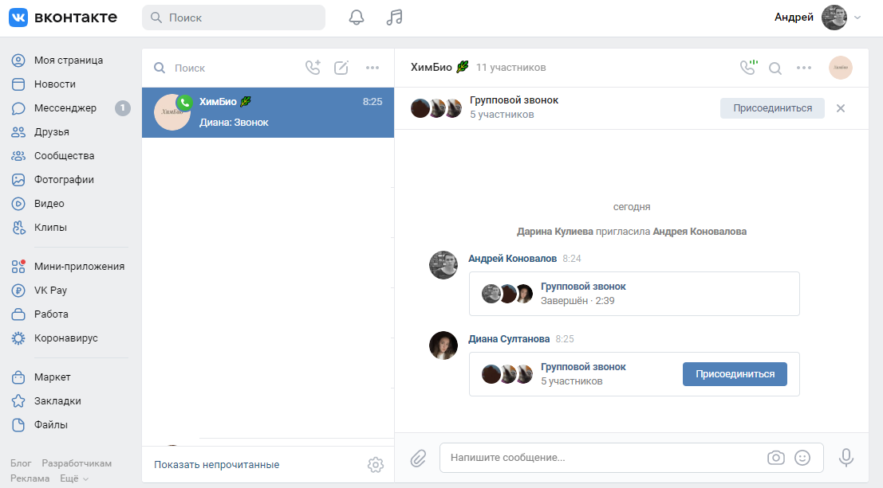

Slide 8
